Slide 1


Indicaciones para la producción
DI_CF9B_0_Introduccion
Animación 2D + Voz en off: a medida que la voz en off narra, se mostrarán los textos y material visual correspondiente, con la animación sugerida por las imágenes de guía que se dejan en este ppt, y que producción encuentre pertinentes.
Desarrollo de Colecciones para la Industria de la Moda
Patronaje y Escalado Ropa Interior y Deportiva
Introducción

Slide 2
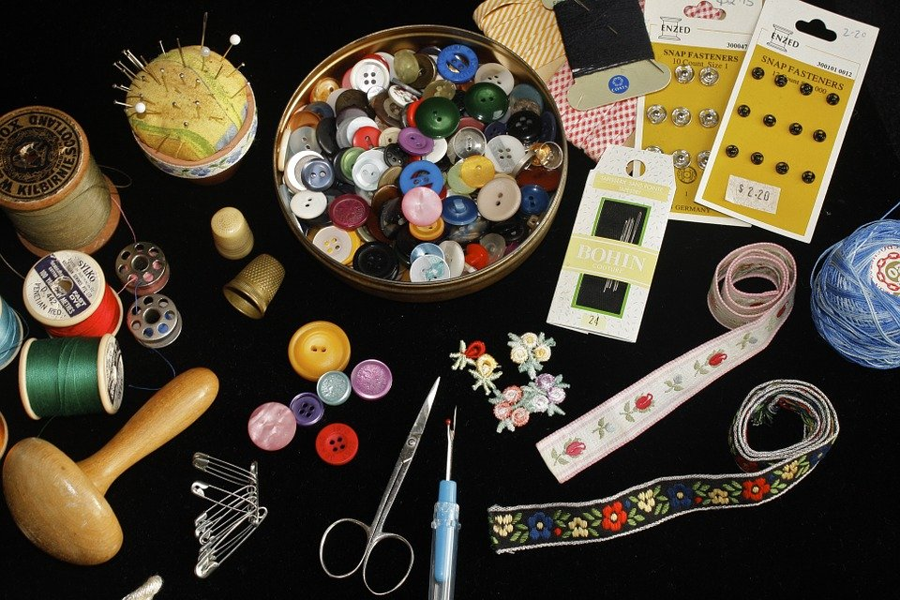
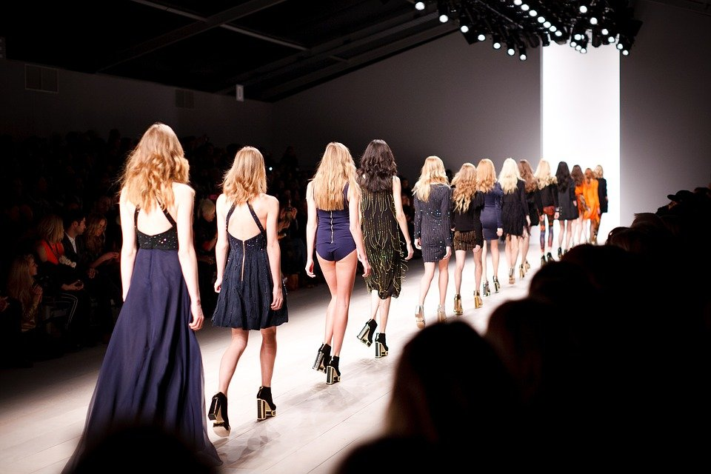
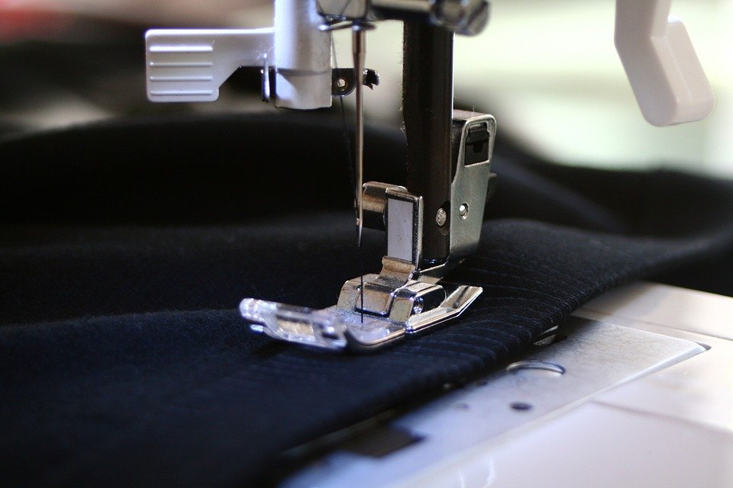
Indicaciones para la producción
Referencias de imágenes:
https://cdn.pixabay.com/photo/2015/09/24/11/51/sewing-955333_960_720.jpg
Audio/ Narración
https://cdn.pixabay.com/photo/2014/02/09/01/08/sewing-machine-262454_960_720.jpg
En la industria de la moda en Colombia, la producción de prendas de vestir de línea interior y deportiva, se ha convertido en una de las más importantes actividades del sector. Actividad que es reconocida, tanto a nivel nacional, como internacional y que, día a día, avanza, innova y se renueva, con tecnologías de punta y con creatividad en nuevos desarrollos.
https://cdn.pixabay.com/photo/2016/11/19/20/17/catwalk-1840941_960_720.jpg

Slide 3
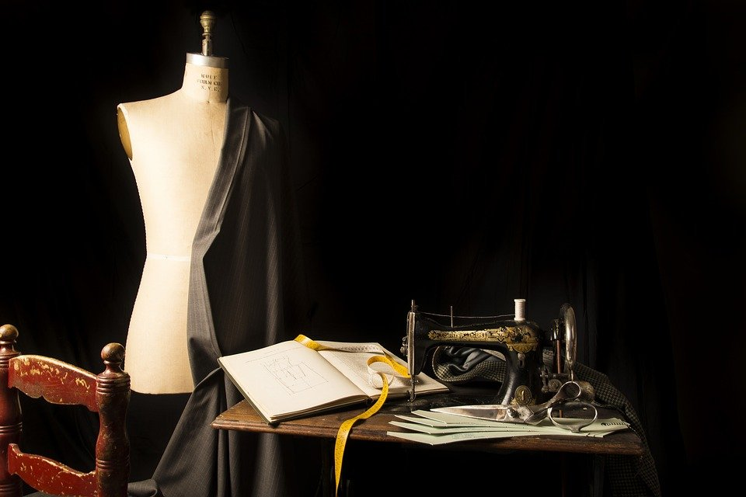
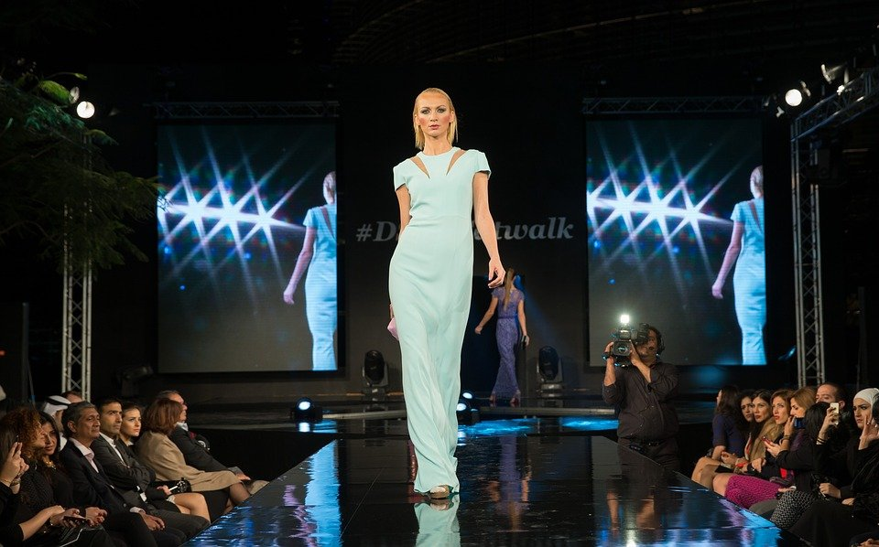
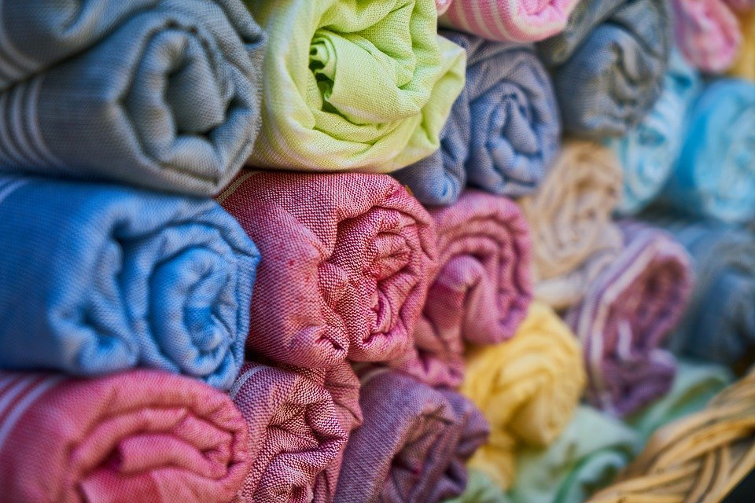
Indicaciones para la producción
Referencias de imágenes:
https://cdn.pixabay.com/photo/2017/08/03/12/21/tailoring-2575930_960_720.jpg
https://cdn.pixabay.com/photo/2016/10/16/23/33/fashion-show-1746590_960_720.jpg
Audio/ Narración
Tal crecimiento, ha dinamizado los diferentes eslabones de la cadena como los productores de fibra, fabricantes de tejido, creación, desarrollo y elaboración del diseño, avances tecnológicos en los sistemas de patronaje, producción, logística, distribución, mercadeo, entre otros.
https://cdn.pixabay.com/photo/2016/11/19/08/00/towel-1838210_960_720.jpg

Slide 4
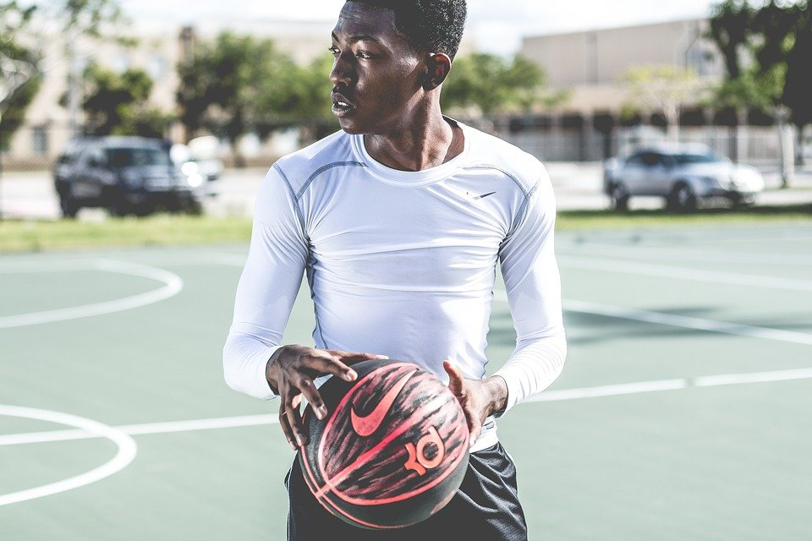
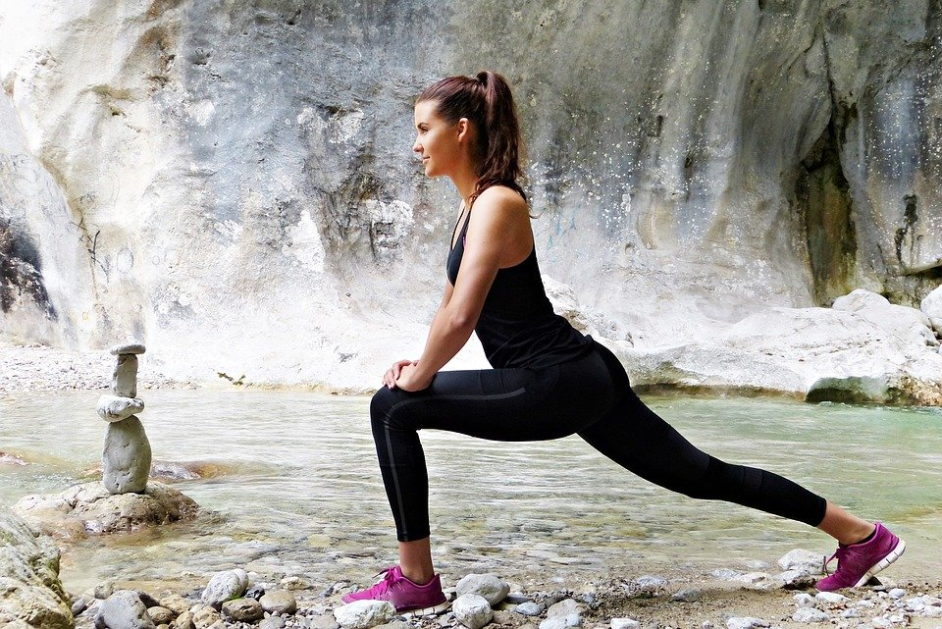
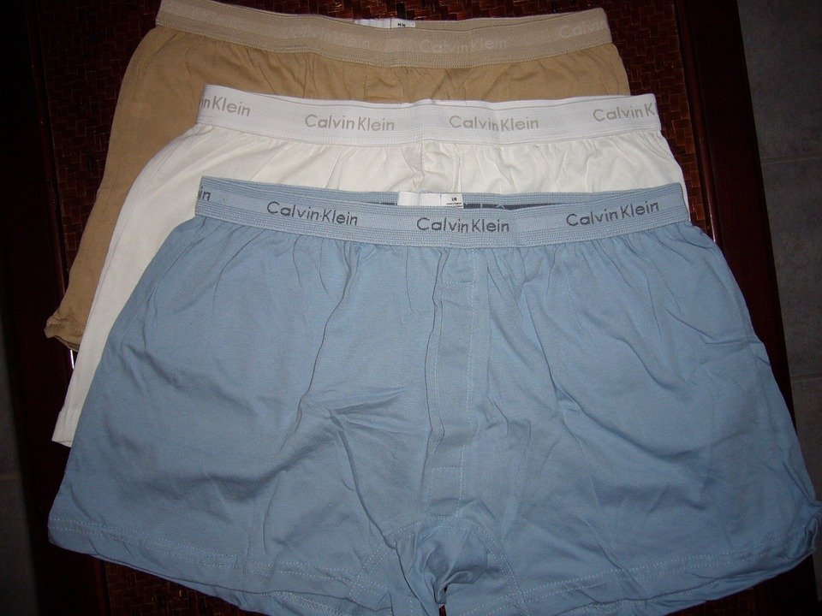
Indicaciones para la producción
Referencias de imágenes:
https://cdn.pixabay.com/photo/2017/08/31/08/48/young-woman-2699780_960_720.jpg
https://cdn.pixabay.com/photo/2016/11/21/14/27/adult-1845699_960_720.jpg
Audio/ Narración
https://cdn.pixabay.com/photo/2014/04/30/18/48/boxer-shorts-335120_960_720.jpg
Cada vez, se ofrecen productos más competitivos, acordes con las exigencias del mercado, producidos con alta conciencia ambiental, buscando siempre el bienestar, la salud, el confort y ergonomía para que la experiencia con el producto sea más satisfactoria; sobre todo teniendo en cuenta que las prendas de uso interior y deportivo deben garantizar, desde el primer momento, un diseño que cumpla todas las expectativas del cliente y, así, la experiencia de uso logre fidelizarlo.

Slide 5
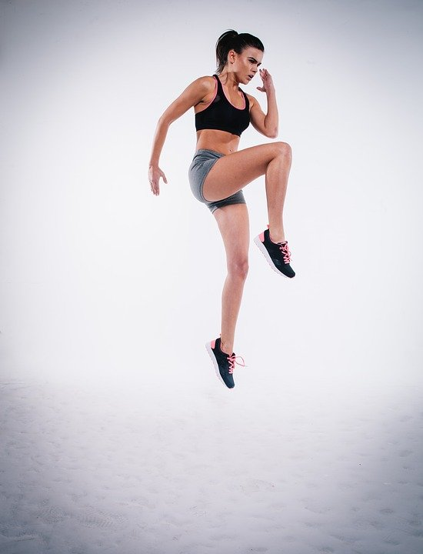
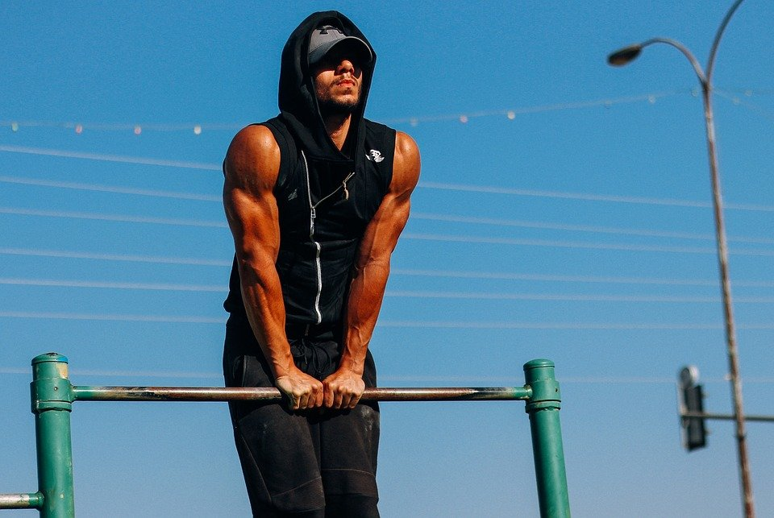
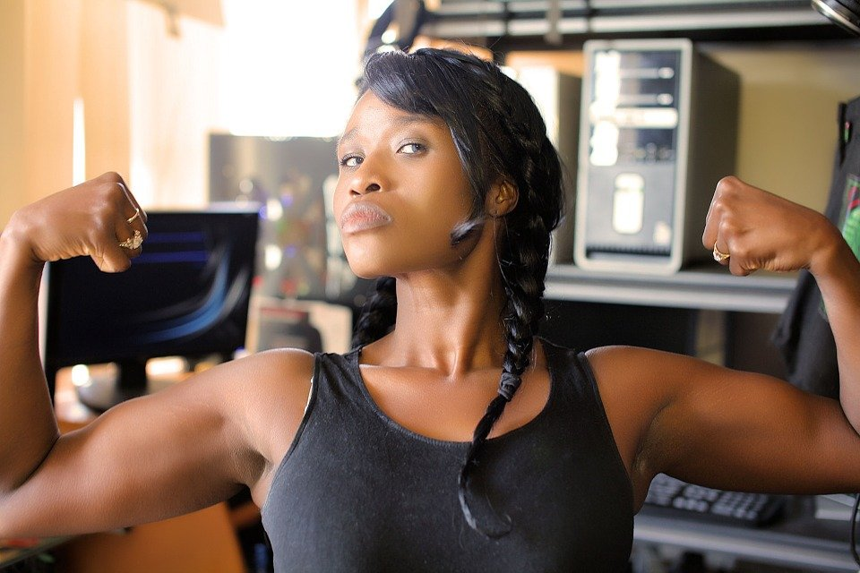
Indicaciones para la producción
Referencias de imágenes:
https://cdn.pixabay.com/photo/2016/11/22/21/38/action-1850677_960_720.jpg
https://cdn.pixabay.com/photo/2015/06/30/22/27/fitness-826940_960_720.jpg
Audio/ Narración
Este componente formativo le orientará en el desarrollo de patrones básicos de ropa interior, lencería y deportiva masculina, femenina e infantil con su respectivo escalado, aplicando un método manual de patronaje para esta línea de producción, en el cual, con la identificación de la talla de prendas, la elaboración y/o lectura de cuadros de tallas normalizados, la interpretación de textos, el trazo y escalado, se desarrollen moldes o patrones básicos para la elaboración de una prenda de vestir fiel al diseño de su creador y que cumpla con las especificaciones del público objetivo.
https://cdn.pixabay.com/photo/2017/08/26/08/48/street-workout-2682499_960_720.jpg

Slide 6

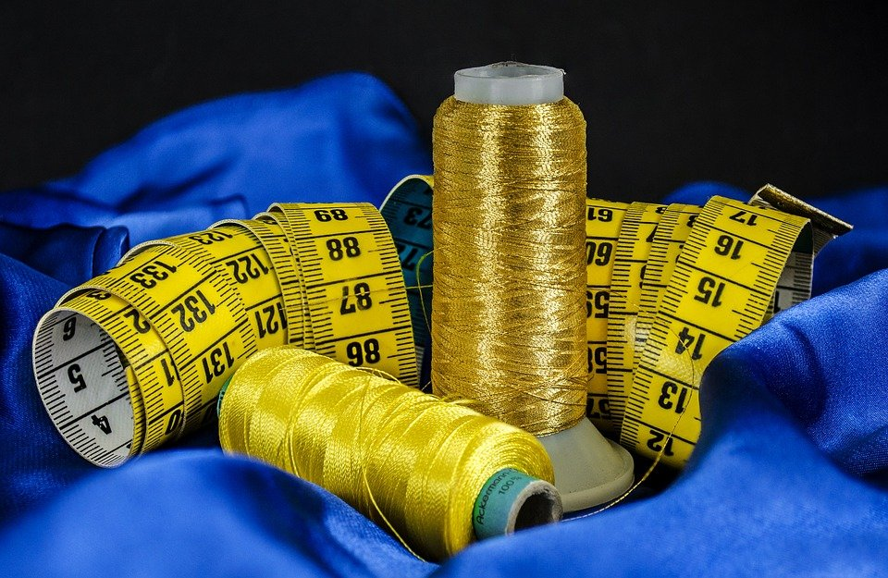
Indicaciones para la producción
Referencias de imágenes:
https://cdn.pixabay.com/photo/2016/11/18/17/14/cloth-1835894_960_720.jpg
https://cdn.pixabay.com/photo/2016/03/01/04/47/sewing-1229711_960_720.jpg
Audio/ Narración
Los futuros desarrolladores de colecciones para la Industria de la moda, deben ser un expertos en patronaje, siendo fundamental que, apropien este u otros métodos que articulan conocimientos sobre materiales textiles, insumos, máquinas, principios y fundamentos de diseño, guías y accesorios, procesos, matemáticas básicas, software entre otros, para lograr la elaboración de una prenda o colecciones completas de ropa interior y deportiva.

Slide 7




Animación
Indicaciones para la producción
Referencias de imágenes:
¡Éxitos!
https://cdn.pixabay.com/photo/2015/10/31/12/31/books-1015594_960_720.jpg
Audio/ Narración
Tenga presente:
Explore todos los recursos didácticos que el componente tiene para usted.
Procure llevar un registro de los elementos teóricos, conceptuales y prácticos que va asimilando en el recorrido del componente. Para ello, tenga a la mano una herramienta de registro: computadora, libreta de notas o cualquier otra que le permita llevar apuntes.
Seleccione un buen momento y un espacio oportuno para el estudio de este componente.
¡Éxitos en esta experiencia formativa!
https://cdn.pixabay.com/photo/2016/08/26/15/54/checklist-1622517_960_720.png

